Slide 1
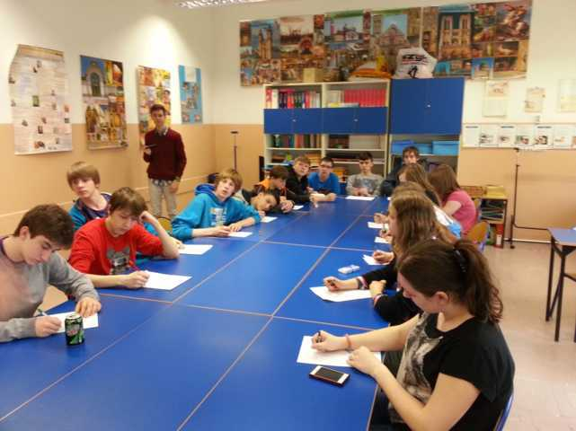





Slide 2
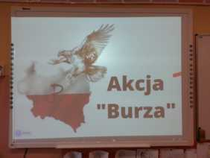
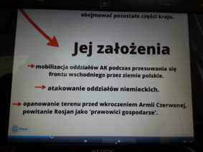
Zanim zaprosiliśmy gości…
Uczniowie wzięli udział w warsztatach dotyczących Akcji Burza 44. Poznali jej podstawowe założenia i przebieg.

Slide 3
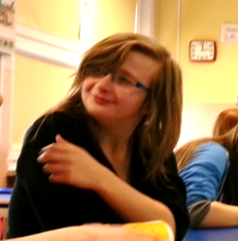
Plon powarsztatowy i refleksje uczniów
„Akcja Burza 44 polegała na odbiciu Polski bez pomocy Armii Czerwonej, żebyśmy się nie stali zależni od Rosji.”- Szymon M.
„Uważam, że akcja Burza była świetnym pomysłem i okazją do pokazania okupantom, że Polacy nie poddają się tak łatwo. Żołnierze AK, których było ok. 6500 dzielnie walczyli. Niestety, ofiar ze strony AK było całe mnóstwo. Akcja nie zakończyła się pomyślnie, aczkolwiek, m. in. przez tę akcję Polska odzyskała później niepodległość.” - Małgorzata K.

Slide 4
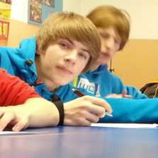
Plon powarsztatowy i refleksje uczniów
„Akcja Burza 44 jest dla mnie ważną próbą obrony kraju. Jest walką o nas samych. Ludzie, którzy brali w niej udział walczyli o naszą wolność i niezależność. Uczestniczyło w tej akcji bardzo dużo żołnierzy z AK, którzy zostali aresztowani przez Armię Czerwoną. Akcja Burza 44 mimo wielkich starań nie powiodła się. Myślę, że ta akcja jest dowodem na to, jak bardzo Polska była ważna dla naszych przodków. ”- Anita K.
„Akcja Burza 44 jest dla mnie wzorem do naśladowania, oddaniem życia za ojczyznę. To gest poświecenia życia. Ludzie, którzy brali w niej udział, wiedzieli, że mogli zginąć, a i tak walczyli.” – Rafał J.

Slide 5
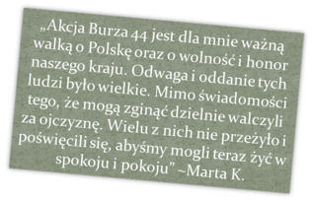

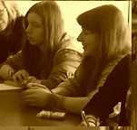
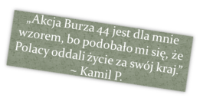
Plon powarsztatowy i refleksje uczniów
„Był to bardzo bohaterski, odważny czyn dla ojczyzny, dla Polski, szanuję i cenię ich za to, co zrobili. Są dla mnie wzorem, przykładem jak powinni się ludzie zachowywać w stosunku do ojczyzny. Jest to akcja młodych ludzi, którzy walczyli za ojczyznę, ich zdaniem ta akcja była nieudana, ale nam to dało dużo do myślenia. Walczyli za Polskę, nie chcieli się poddać.”- Noemi R.

Slide 6
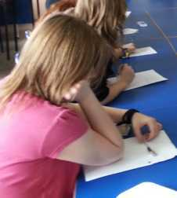
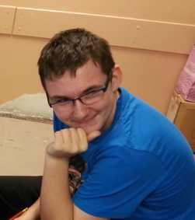
Plon powarsztatowy i refleksje uczniów
„Czuję to, co oni czuli podczas tej wojny, wiedzieli, że walczą o nas- naszą przyszłość.”- Artur O.
„Była to akcja, w której nasi rodacy usiłowali pokazać, że Polska jeszcze nie umarła, a Polacy wciąż mają ducha walki i nie poddadzą się tak łatwo.”- Marta F.

Slide 7
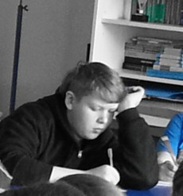
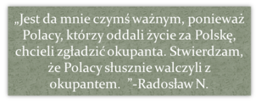
Plon powarsztatowy i refleksje uczniów
„Akcja Burza 44 jest dla mnie postawieniem się ZSRR i nie oddania Polski łatwo. ”-Kacper G.
„Myślę, że to były niebezpieczne akcje, które wymagały nie lada odwagi i poświęcenia.”-Tomasz S.
„Gdy myślę o akcji Burza to czuję, że w nas- Polakach była wielka wola walki i chęć wyzwolenia kraju.”- Konrad G.

Slide 8

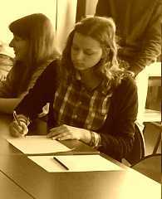
„Akcja Burza 44 jest dla mnie próbą obrony kraju. Próbą odzyskania wolności i niezależności. W większości uczestniczącymi byli żołnierze AK. Po walkach żołnierze AK zostawali aresztowani przez Armię Czerwoną. Dzięki działaniu i postawie tych ludzi w późniejszych latach odzyskaliśmy niepodległość.”- Magdalena G.
„Akcja Burza 44 jest dla mnie nie tylko walką o obronę ojczyzny, ale swego rodzaju demonstracją polskości.”- Jakub G.

Slide 9
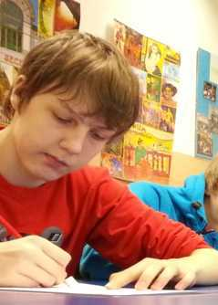
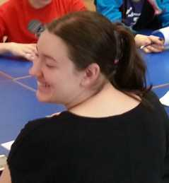
„Sądzę, że akcja Burza 44 była udana. Dla mnie jest to akcja, przez którą teraz żyjemy wolni, szanuję tych żołnierzy, którzy walczyli za Polskę w 1944 roku. Jestem dumny , że jestem Polakiem. Mój kraj ma wspaniałą historię i wspaniałych żołnierzy. ”-Mateusz B.
„Akcja Burza 44 nie powiodła się, ale dzięki tym ludziom, którzy walczyli za nasz kraj Polska jest wolna.”-Sandra B.

Slide 10
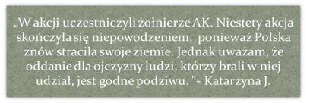
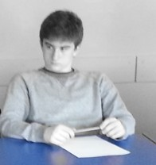
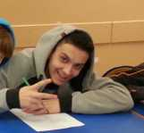
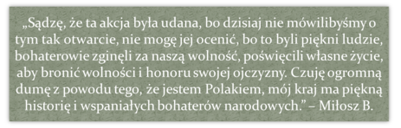
„Akcja Burza 44 jest dla mnie przykładem tego, że w momencie zagrożenia wolności ojczyzny każdy współpracuje i jest dla siebie jak rodzina ”- Carlos B.

